Slide 1
UC031 장바구니에 재료를 추가하다
이치윤

Slide 2
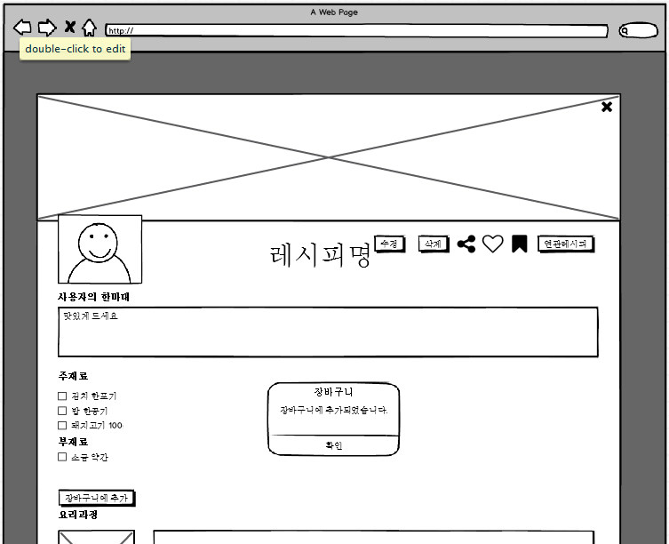

화면제목
웹 메인화면
페이지 경로
사용자 정의 레시피를 클릭했을 때 팝업되는 화면
Description(이치윤)
1 | 완성사진이 출력된다
2 | 작성자의 프로필 사진이 출력된다
3 | 레시피 명이 출력된다
4 | 수정 버튼을 클릭하면 레시피 수정 UI로 이동한다 회원이 작성한 레시피의 경우 수정 버튼이 활성화 된다
5 | 삭제 버튼을 클릭하면 레시피가 삭제된다
6 | 공유버튼을 클릭하면 공유 공수유단 선택 팝업창이 출력된다
7 | 좋아요 버튼을 클릭 하트색이 변경된다
8 | 스크랩버튼을 클릭하면 스크랩버튼 색이 변경된다
9 | 연관레시피 버튼을 클릭하면 연관 레시피 목록이 출력된다
10 | 사용자가 작성한 한마디가 출력된다
11 | 재료를 선택할수 있는 체크박스가 출력된다
12 | 재료와 수량이 출력된다
13 | 장바구니에 추가 버튼을 클릭하면 선택한 재료들이 장바구니에 추가된다
1
2
4
5
6
7
8
9
3
10
11
12
13

Slide 3
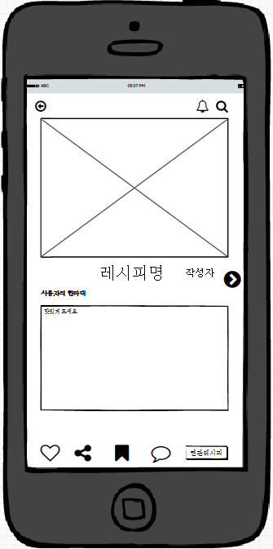
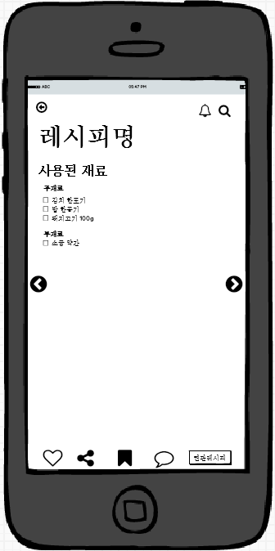
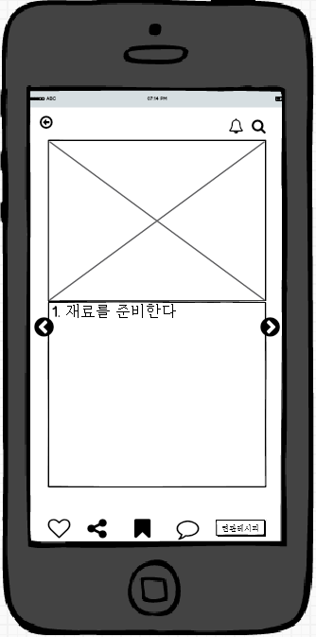
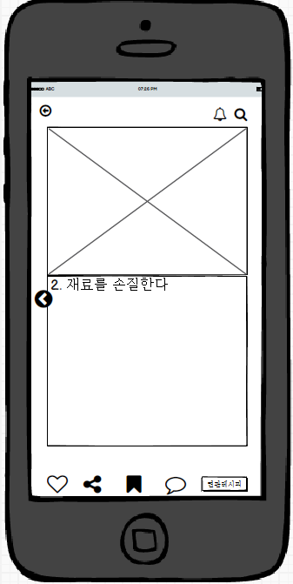
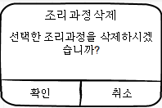
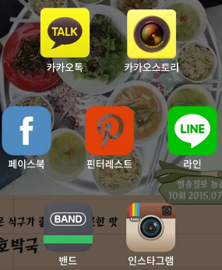
화면제목
레시피 조회
페이지 경로
레시피를 클릭했을 때 출력되는 화면
1
Description(이치윤)
1 | 레시피를 선택하면 출력되는 초기화면이다. 완성화면과 레시피명 사용자의 한마디
2 | 뒤로가기 버튼을 클릭하면 레시피를 선택하기 이전 창으로 돌아간다
3 | 완성사진이 출력된다
4 | 레시피명이 출력된다
5 | 작성자가 출력된다
6 | 오른쪽 화살표 버튼을 클릭화면 다음 화면으로 이동한다. 마지막 창일 경우 해당 버튼은 비활성화 된다
7 | 사용자가 입력한 한마디가 출력된다
8 | 좋아요 버튼이다 클릭하면 하트 색이 변경되며 좋아요된다
9 | 공유하기 버튼이다
10 | 스크랩 버튼이다
11 | 댓글목록 출력버튼이다.
12 | 연관레시피 버튼이다
13 | 사용된 재료정보가 출력되는 창이다. 레시피명 주재료 부재료 목록이 출력된다
14 | 왼쪽 화살표 버튼을 클릭하면 이전 화면으로 이동한다
15 | 클릭한 게시물이 사용자가 작성한 게시물일 경우 활성화 된다 수정 버튼을 클릭하면 수정창으로 이동한다
16 | 클릭한 게시물이 사용자가 작성한 게시물일 경우 활성화 된다 삭제 버튼을 클릭하면 삭제 확인 팝업창이 출력된다
17 | 요리과정이 출력되는 창이다 조리사진과 조리방법이 출력된다
2
13
17
3
4
5
6
14
7
15
16
8
9
10
11
12

